Slide 1
Презентация Photoshop
Практическая работа №1
Матвеенко Д.В. з22928/1

Slide 2
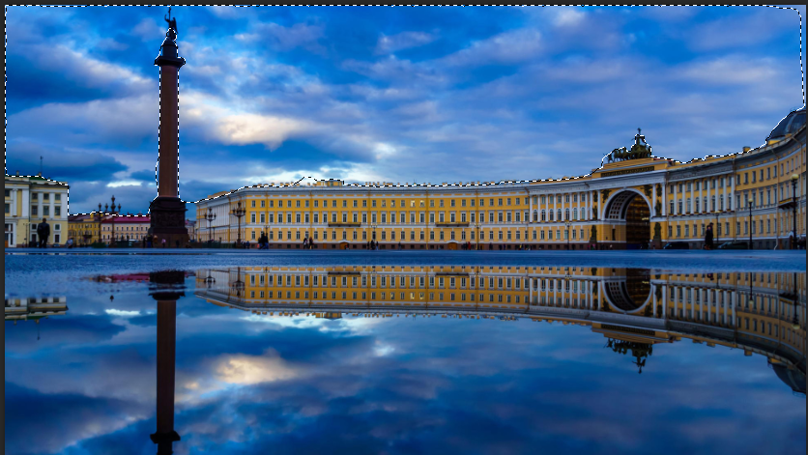
С помощью инструмента «Магнитное Лассо» выделяем верхнюю часть рисунка как показано на изображении:

Slide 3
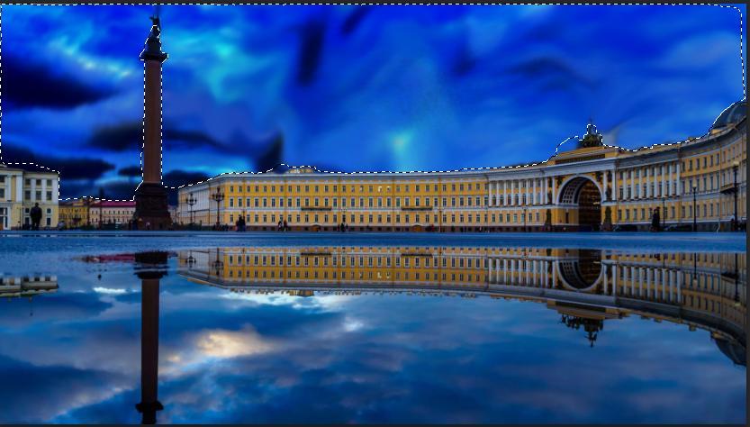
С помощью инструмента Smudge (палец), смазываем границы облаков.

Slide 4
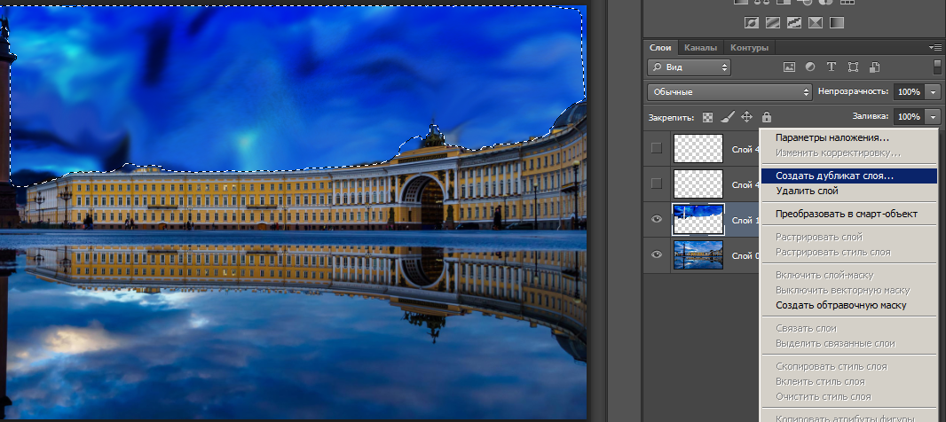
Создаем дубликат слоя «Небо»

Slide 5
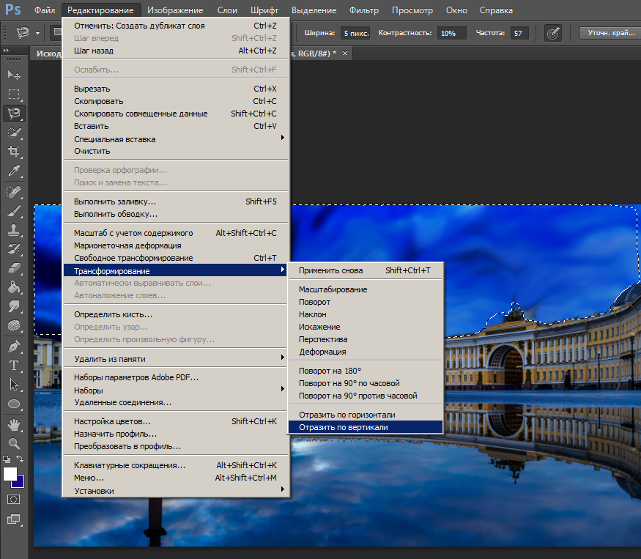
Отразить слой по вертикали

Slide 6
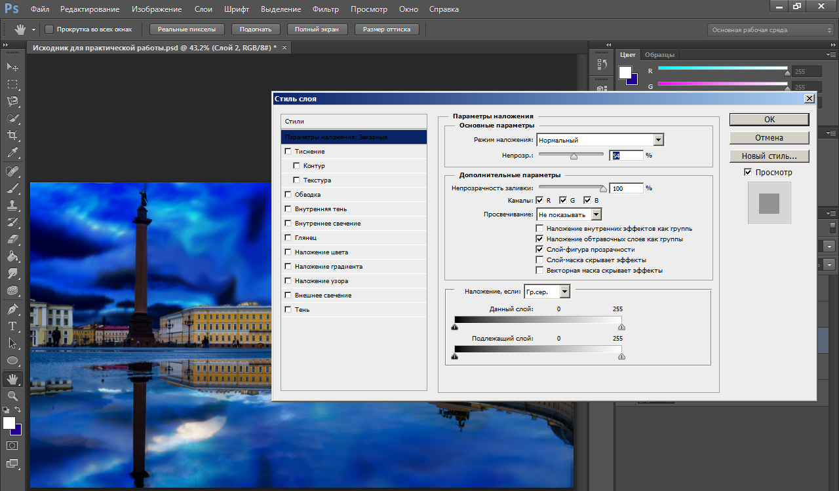
Создаем отражение и подгоняем уровни

Slide 7
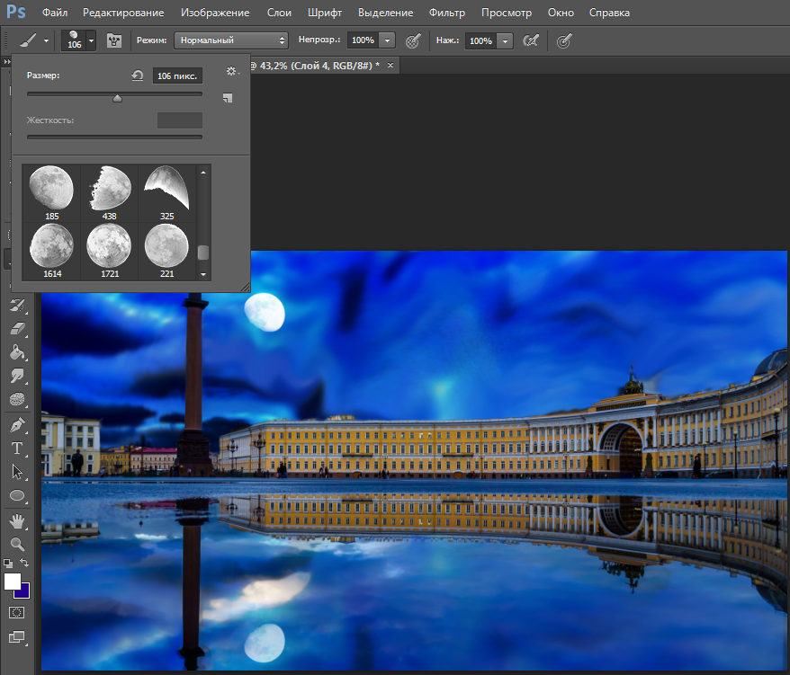
Создаем луну через эллипс и кисти луны.

Slide 8
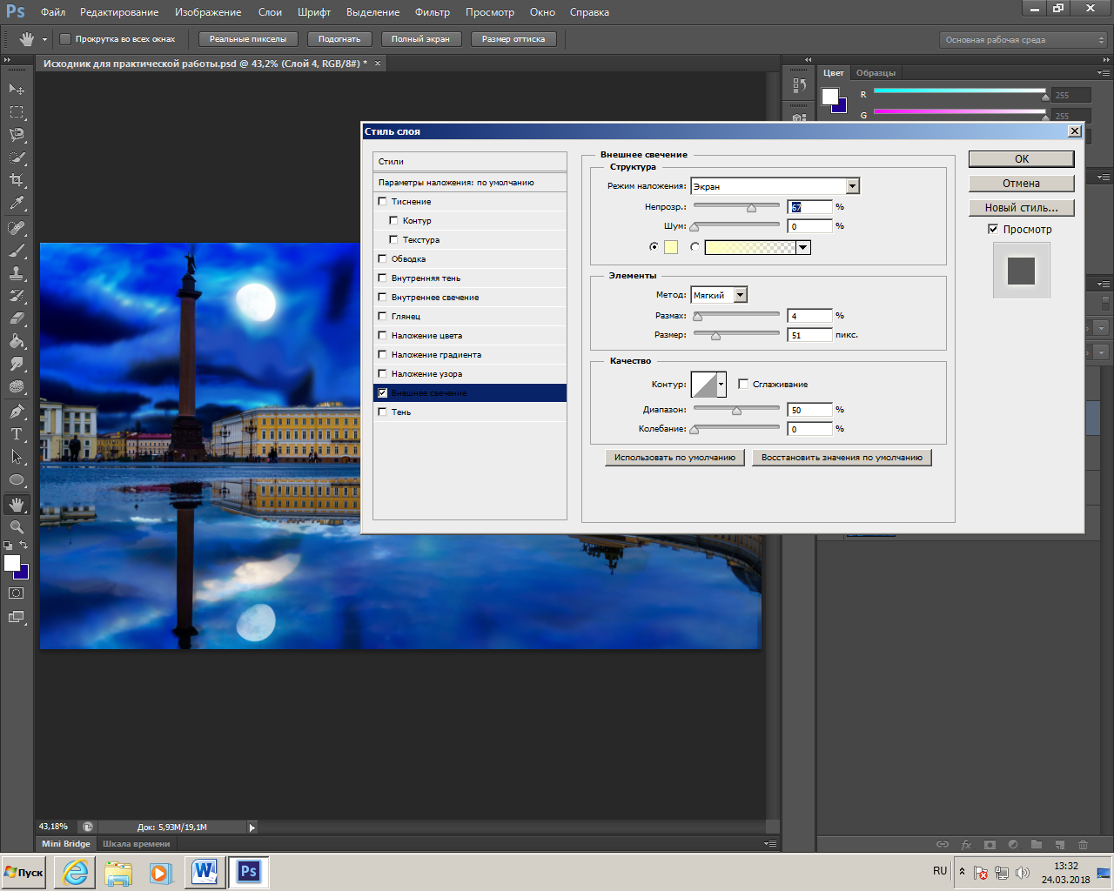
Создаем свечение луны через «Стиль слоя»

Slide 9
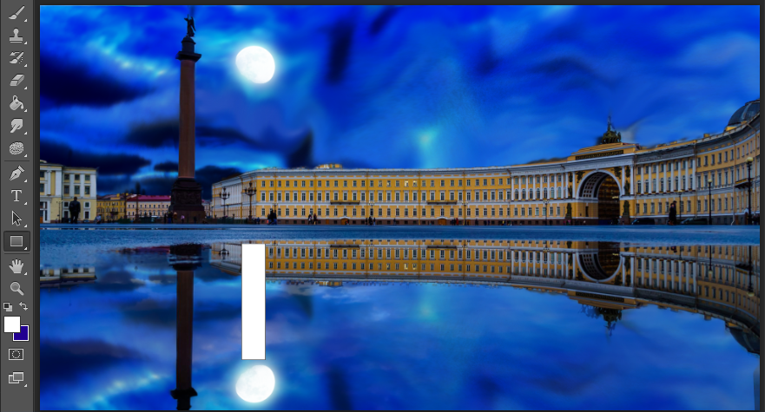
Лунная дорожка. Создаем прямоугольник

Slide 10
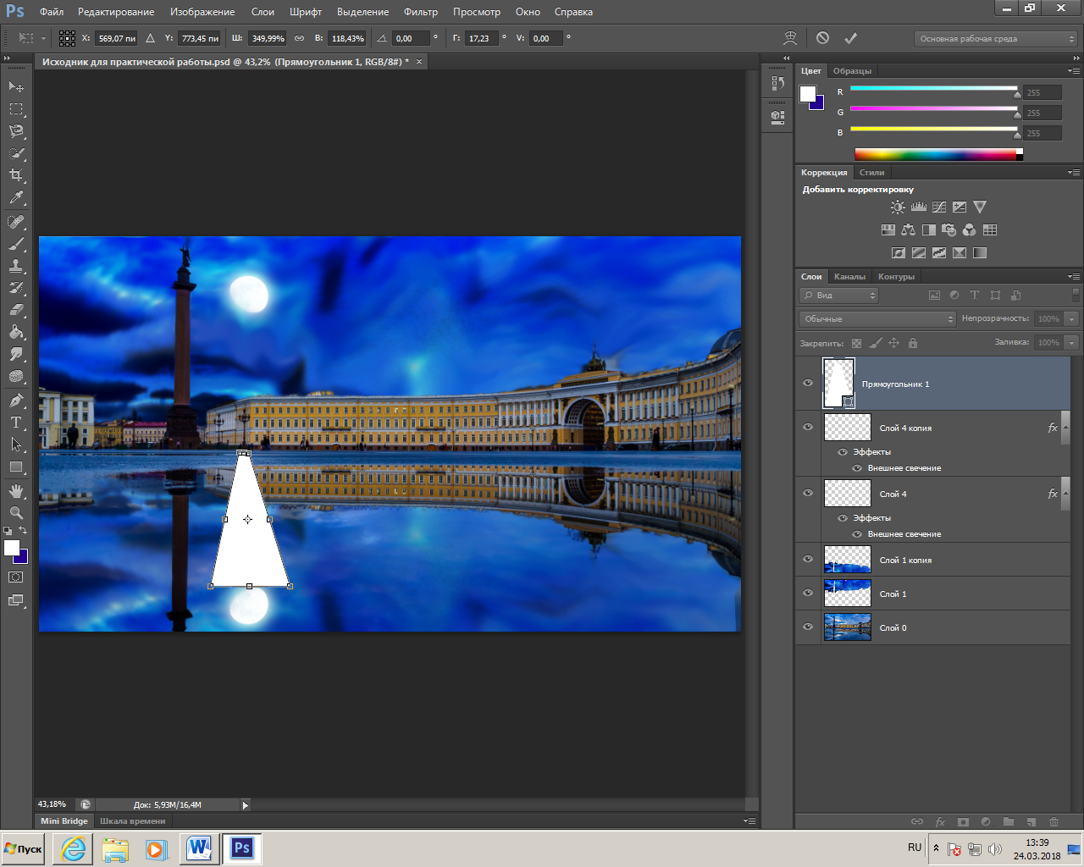
Инструмент искажение, искажаем фигуру как показано ниже.

Slide 11
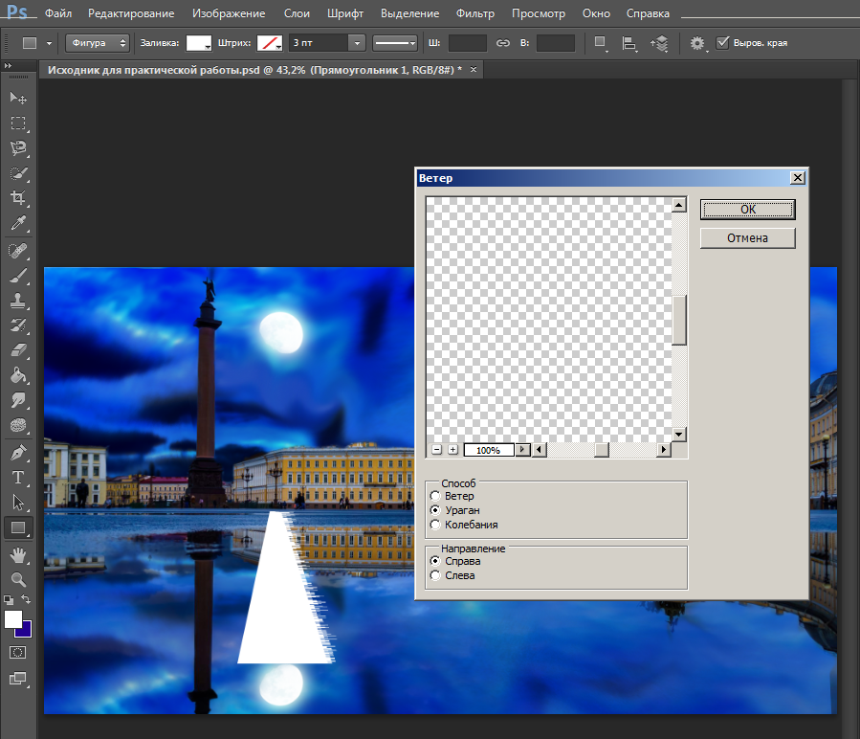
Добавляем эффект «Ветер»

Slide 12
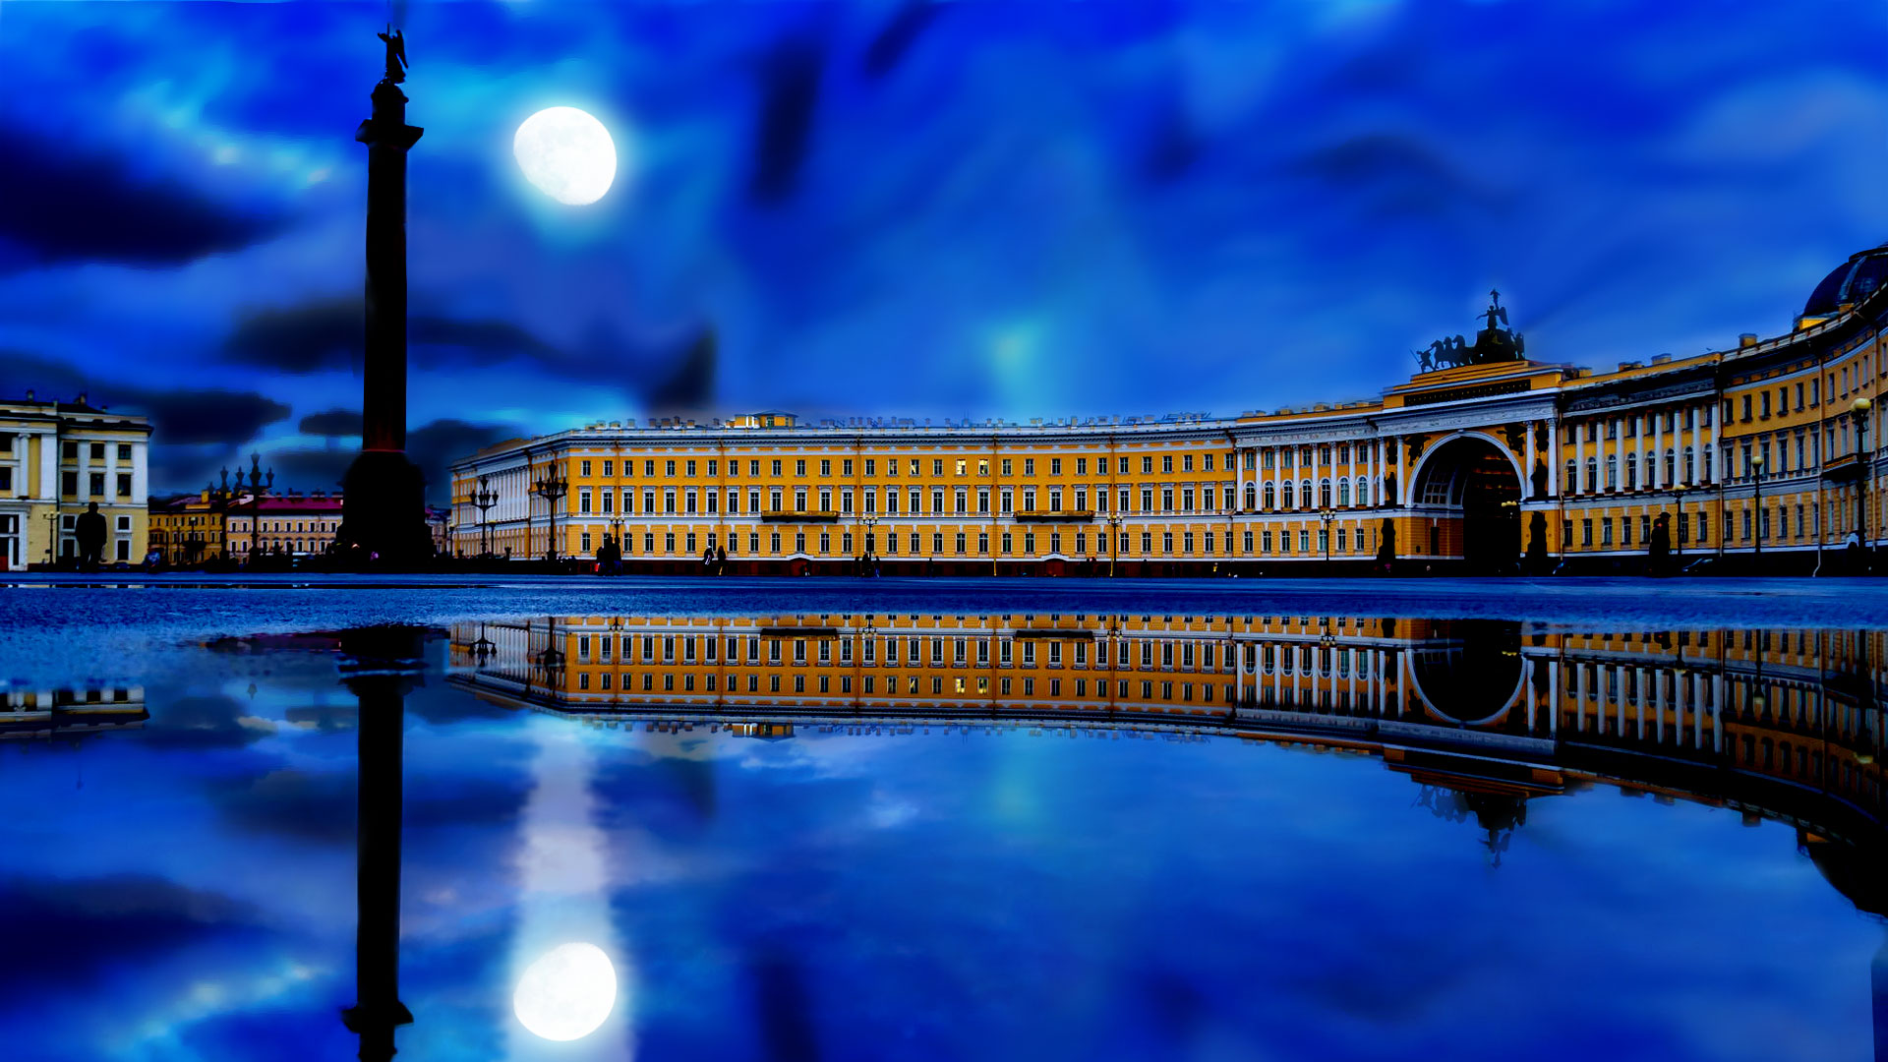
Добавляем прозрачность и получаем вот такой результат

